Slide 1


AK₉DEMIA
What´s next in lipids & CV PREVENTION
" SCA reciente y otros pacientes
con perfil de riesgo equivalente "
Ángel Cequier
Director. Instituto de Enfermedades del Corazón
Hospital Universitario de Bellvitge. IDIBELL.
Profesor Agregado de Cardiología.
Universidad de Barcelona. Barcelona
Presidente Electo Sociedad Española de Cardiología
Madrid, 6 Abril, 2018
Notes:
1
Agradecimiento invitación participar Reunión
Placer presentacion

Slide 2
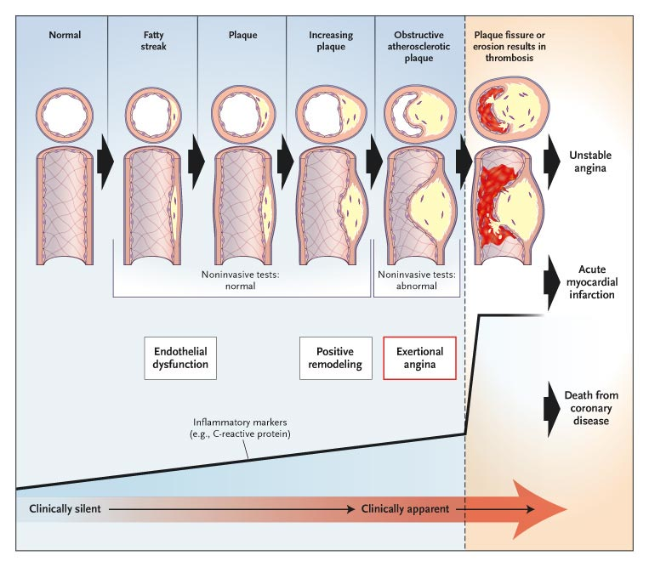
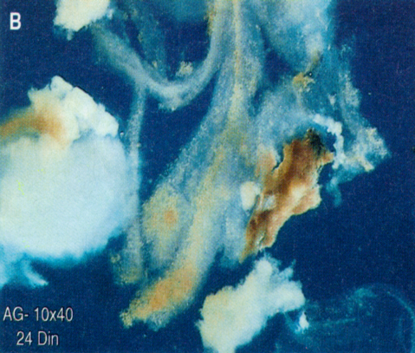
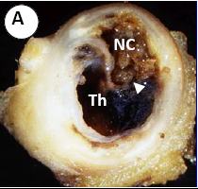


Microembolization/ Transitory occlusion
Non STE-ACS
Plaque rupture and thrombus
STEMI
Typical Progression of Coronary Atherosclerosis
Notes:
Progresion tipica aterosclerosis.
Evolucion aspecto histologico
Impacto sobre la luz. Reducción progresiva.
Cambios en la pared.
Diferentes manifestaciones clinicas
Primera_ EC Estable.
EN DETERMINADOS PACIENTES se produce una INESTABILIZACION de la placa
DESECADENA el escenario clinico mas temible de la enfermedad coronaria: SINDROMES CORONARIOS AGUDOS
Embolizacion Oclusion transitoria: Clinica de SCASEST
Ruptura Placa Oclusion permanente. SCAEST
En una gran mayoria de pacientes el SCA es la forma de presentación de la enfermedad Coronaria.
Figure 1. Typical Progression of Coronary Atherosclerosis. As the plaque burden increases, the atherosclerotic mass tends to stay external to the lumen, which allows the diameter of the lumen to be maintained; this is known as the Glagov effect, or positive remodeling.1 As plaque encroaches into the lumen, the coronary artery diameter decreases. Myocardial ischemia results from a discordant ratio of coronary blood supply to myocardial oxygen consumption. Luminal narrowing of more than 65 to 75 percent may result in transient ischemia and angina. In acute coronary syndromes, vulnerable plaque is a more important factor than is the degree of stenosis; acute coronary events result from ulceration or erosion of the fibrous cap, with subsequent intraluminal thrombosis.2,3 Vulnerable plaque within the vessel wall may not be obstructive and thus may remain clinically silent until it causes rupture and associated consequences. (The figure has been modified from Greenland et al.,4 with permission.)

Slide 3
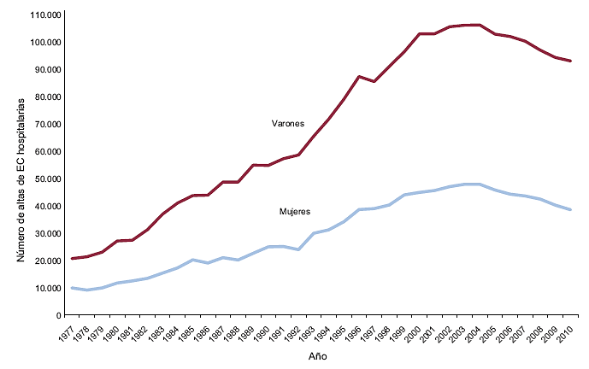
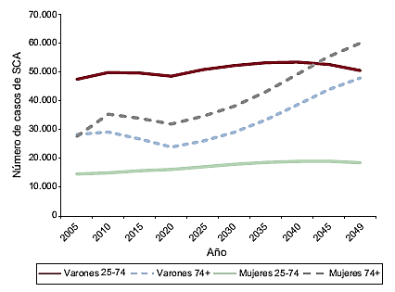

Epidemiologia del SCA en España
Nº de casos de enfermedad coronaria hospitalizados en 1977- 2010
Nº de casos de SCA.
Tendencia de 2005-2049
Degano IR, et al. Rev Esp Cardiol 2013; 66: 472
Notes:
Resumen puntos analizaremos en los proximos 20 minutos.
Referidos especificamente a a Antiagregación post-implantacion de stentens en pacientes con SCAseST:
Primer lugar Justificación Estrategia invasiva en el SCAseST
Posteriormente coemnatr el papel del tto antiagregante en los ptes a los que se implantan stents.
Una serie de analisis y comenatrios sobre los stents farmacoactivos y el riesgo de trombosis
Finalmente evaluaremos los aspectos que deben considerarse en el tto prolongado con clopidogrel para fianlizar con una serie de consclusiones y recoemndaciones.

Slide 4
SCA reciente. Pacientes de riesgo similar
1.- Pronóstico inicial y tto de los SCAs
2.- Pronóstico y tto a largo plazo
3.- Tto hipolipemiante en los SCAs
4.- Otros pacientes de elevado riesgo
5.- Potenciales candidatos a iPCSK9
Notes:
Puntos 14 m
Referido: SCA y Paceintes de Riesgo ISQUEMICO similar.
1.-
2.-
3.- Evidencia hasta el momento actual de tto hipolipemiantes en los SCA
4.- Analizar otros subgrupos de pacientes con riesgo isquemico similar
5.- Potenciales candidatos a

Slide 5
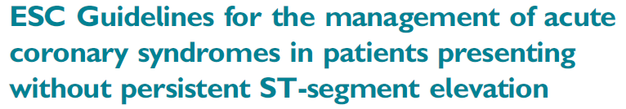

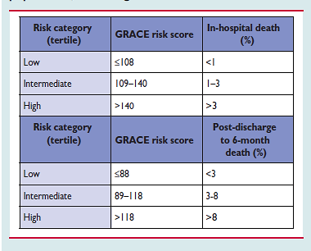
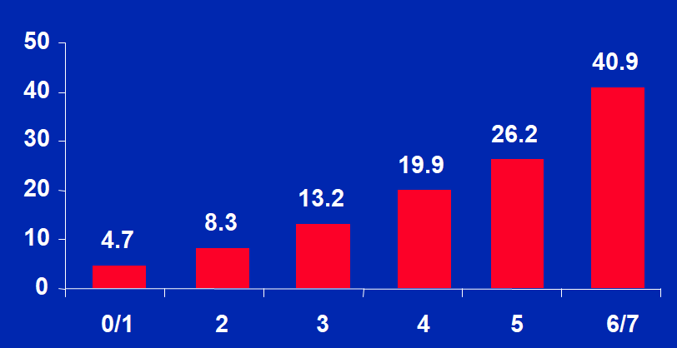
2011
The GRACE Risk Score
Mortality in hospital and at 6 months in low, intermediate and high risk categories.
The TIMI Risk Score
Incidence of
Adverse Ischemic Events
Death, MI, or Urgent Revasc. 14 days (%)
Number of Risk Factors
Hamm CW et al. EHJ 2011doi:10.1093/ehr236
Notes:
Diferentes escalas de riesgo
Predicción mortalidad u otros eventos isquemicos graves:
GRACE: Prediccion mortalidad hospitalaria y mortalidad durante el seguimiento posyerior.
Escala TIMI: Prediccion eventos a las 2 semanas del episodio inicial en relacion al numero de factores de riesgo de dicha escala.

Slide 6
Coagulation and Platelet Activation
Antithrombotic Therapy
Coagulation Cascade
Platelets
Parenteral
Anticoagulants
Colagen + others mediators
Antiplatelets
ASA
Factor
Xa
_{Thromboxane}
Clopidogrel
Prasugrel
Ticagrelor
Fondaparinux
UFH
LMWH
_{ADP}
Thrombin
Thrombin
Bivalirudin
Activated platelets
Fibrinogen
GPIIb/IIIa
GP IIb/IIIa Inhibitors
Fibrin
Platelet aggregation
Thrombus
Notes:
Componente trombotico tiene un papel determinante en la génesis de los SCAs, la terapia ANTITROMBITOCA es la base principal sobre la que se apoya en tratamiento medico de los SCA.
Esta terapia actuar 2 VIAS:
- Sobre CASCADA de coagulación. (anticoagulantes parenterales)
- Sobre la ACTIVACION y AGREGACION plaquetaria (antiplaquetarios)

Slide 7
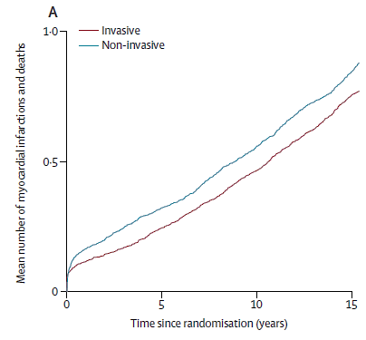
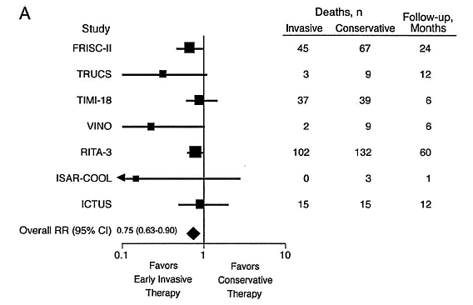
Early Invasive vs Non-Invasive Treatment
in Non-ST-Elevation ACS
ACC/AHA Focused Update
Guidelines for UA/NSTEMI.
FRISC-II Trial
p= 0.002
All-cause mortality. 2 years
Mean death and MI per patient
15 years/Fu
Anderson et al. Circulation/JACC 2011
Wallentin L JA, et al. Lancet 2016; 388: 1903
Notes:
7
Ptes con SCASEST:
Diferentes estudios, Metaanalysis Favorece una estrategia invasiva precoz. Mortalidad a los 2 años.
Derecha: Datos a los 15 años seguimiento estudio FRISC- II reduccion significativa mantenida en las tasas de muerte e IM

Slide 8

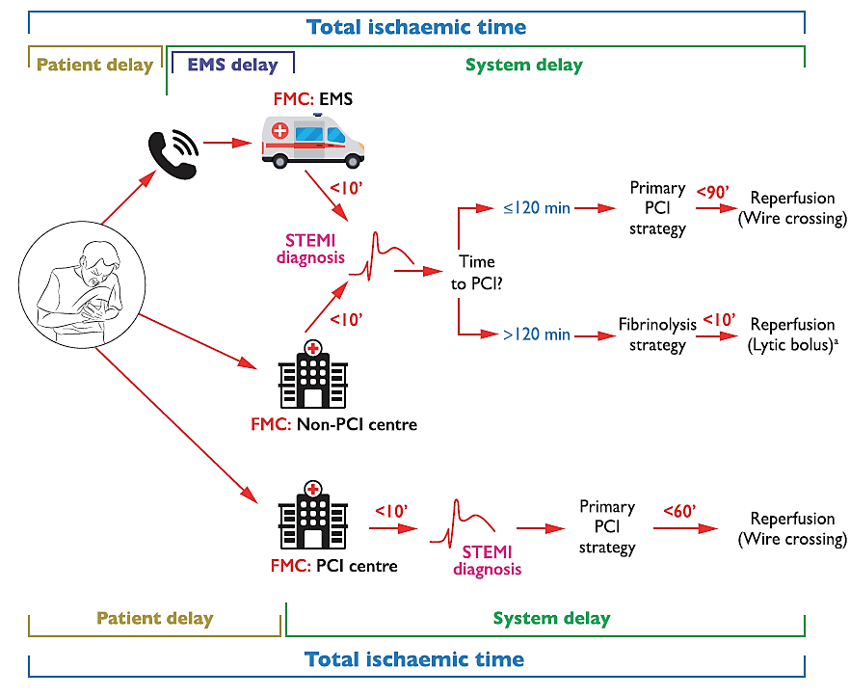
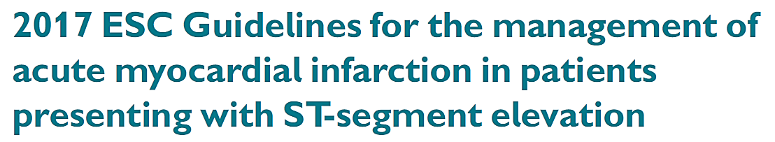
Reperfusion Strategy in STEMI
Notes:
Junto al tratamiento antitrombotico la revascularizacion percutanea jueva un papael tmabien determinante.
SCAEST_ ICPprimario
Las guias ESC 2017 una vez efectuado el diagnostico de IAMCEST la estrategia de reperfusión estará determinada por 2 aspectos:
Si el paciente es atendido incialmente en eun Centro que no dispone de ICP
Menos o igual a 120 m= ICPp
Mas de 120m= Fibrinolisis
Si el paceinte llega a un Cnetro con ICP, ICP en menos de 60 m

Slide 9
SCA reciente. Pacientes de riesgo similar
1.- Pronóstico inicial y tto de los SCAs
2.- Pronóstico y tto a largo plazo
3.- Tto hipolipemiante en los SCAs
4.- Otros pacientes de elevado riesgo
5.- Potenciales candidatos a iPCSK9
Notes:
Pronostico y sobre todo el tramiento a largo plazo no esta tan bien definido.

Slide 10
Secondary Prevention in ACS
1 year after an initial ischemic event, the incidence of a new CV event (death, MI or CVA) is ~10%
25
CV death, MI or stroke
Major bleeding
20
–25%
TRITON TIMI 38
PLATO
15
–20%
Event rate (%)
–19%
–16%
10
5
0.8
1.3
2.4*
2.2*
0
20.0
15.0
12.1
1.8*
9.9
11.7
9.8
2.8*
None
ASA^{1,2}
ASA +
ASA +
ASA +
ASA +
clopidogrel³
prasugrel³
clopidogrel⁴
ticagrelor⁴
*Major bleeding: non-CABG-related TIMI major bleeding
1. Antiplatelet Trialists' Collaboration, 1994 2. Antithrombotic Trialists' Collaboration, 2002 3. Wiviott et al, 2007; 4. Wallentin et al, 2009
Notes:
En relación a la Prevencion Secundaria el enfoque es mucho mas complejo
a) Reducción eventos en ptes con SCA con la incorporación de fármacos antiplaquetarios mas potentes, documentados en el TRITON y en el PLATO.
b) Sin embargo ptes adecuadamente estratificados y trtados a 1 año de F/U un 10%, 1/10, habrá fallecido o habrá presentado un IAM o un ACV.

Slide 11
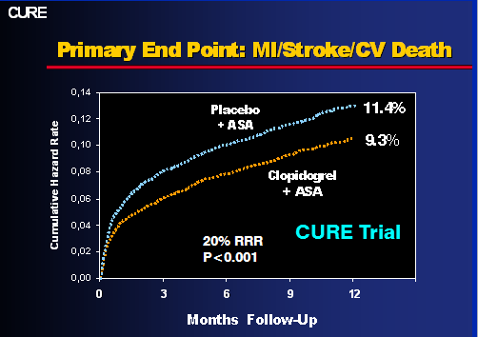
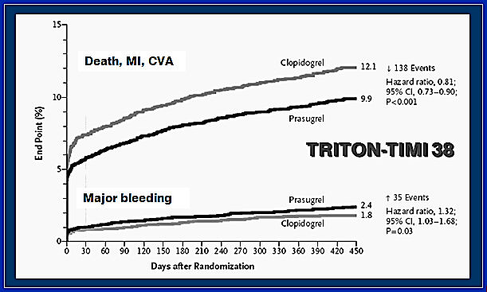
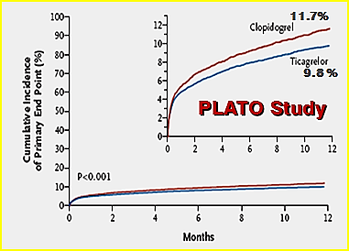
Oral Antiplatelets Inhibitors post-ACS
Long-Term Treatment
Notes:
Este aspecto importante
a) Todos los estudios maxima reduccion evntos primeros 2 meses: Las curvas es cuando se separan mas.
b) A partir de lo 2 mese las curvas son paralelas.
c) Sugiere beneficio muy limitado o practicamente existente.
¿Qué pasa si en estos pacientes administramos un tratamienro antitrombotico mas potente ??
11

Slide 12
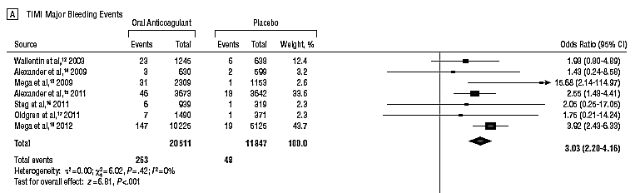
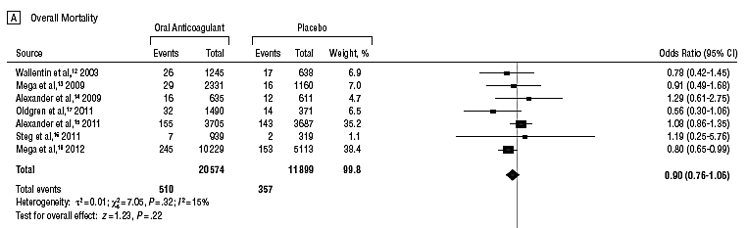
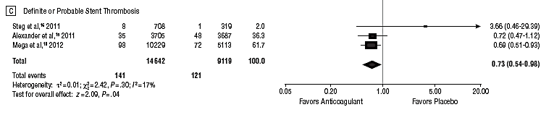
New Oral Anticoagulants in Ptes Receiving Antiplatelet Therapy After an ACS
A Meta-Analysis of 7 Randomized Trials
- Apixaban
- Darexaban
- Rivaroxaban
- Dabigatran
- Ximelagatran
The use of anti-Xa or direct thrombin inhibitors is associated with a dramatic increase in major bleeding events, which offset all ischemic benefits.
Komocsi A et al. Arch Intern Med 2012; 172: 1537
Notes:
EVALUACION DEL BENEFICO DE UN TRATAMIENTO ANTITROMBOTICO MAS POTENTE
Esta slide resume diferentes estduiso realizados en ptes con SCA en los que los NACOs se velauaron pero en ptes con SCA que estaban bajo tto con doble regimen antiplaqueterio.
Resultados muy consistentes:
. Incremento +++ snagrado
. Ningun impacto sobre la mortalidad global
Reduccion significativa pero discreta en las tasas de trombosis de stents.

Slide 13
Natural History of Coronary Atherosclerosis
PROSPECT Study
Stone GW, et al. NEJM 2011; 364:226
MACE during the F/Up
25
All
Culprit lesion (CL) related
Non culprit lesion (NCL) related
Indeterminate
20.4%
20
15
12.9%
MACE (%)
10
11.6%
5
2.7%
0
0
1
2
3
Time in Years
CV events occurring after an ACS treated with PCI were attributable to recurrence at the site of culprit lesion and to nonculprit lesions.
Notes:
Ademas, datos del estudio PROSPECT indican:
- solo el 50% de los eventos isquémicos que se producen en los 3 primeros años de seguimiento se producen en las lesiones previamente tratadas
- y el otro 50% se debe a la aparición o a la inestabilización de otras lesiones.
.

Slide 14
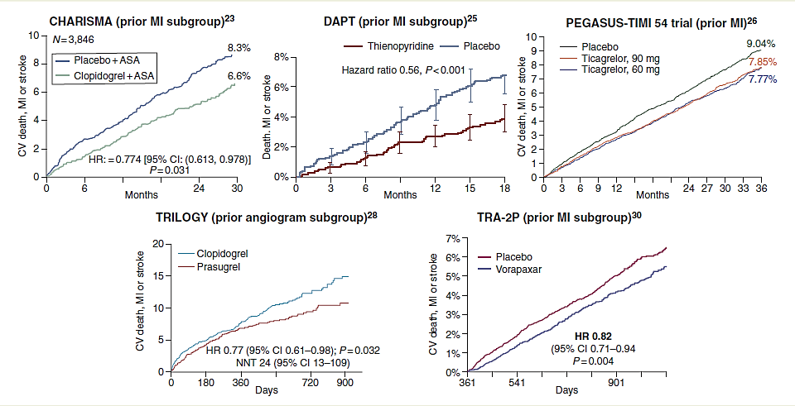
Duration of Dual Antiplatelet Therapy
PCI: 25%
PCI: 100%
PCI: 83%
PCI: 40%
PCI: 86%
Stronger antiplatelet therapy beyond 1 year vs standard care, in ptes with prior MI or angiographically proven CAD.
Montalescot G, et al. Eur Heart J 2015; August 6.
Notes:
14
Se ahn ealuado en determinados pacientes con alto riesgo amntener el tratamiento antitrombotico mas prolongado.
Muy interesante Información ADICIONAL respecto al impacto pronóstico favorable a largo plazo de un tratamiento antitrombótico mas agresivo en determinados pacientes con elevado riesgo isquémico.
Subgrupo de pacientes en diferentes estudios todos con IM previo (4 estudios)
1.- Seguimientos entre 2-4 años
2.- Curvas divergen con un beneficio aditivo a lo largo del seguimiento.
3.- Las tasas de PCI en los pacientes incluidos fueron muy variables.
La dificultad esta en identificar los pacientes que se pueden beneficiar de un tratamiento antiplaquetario mas potente

Slide 15
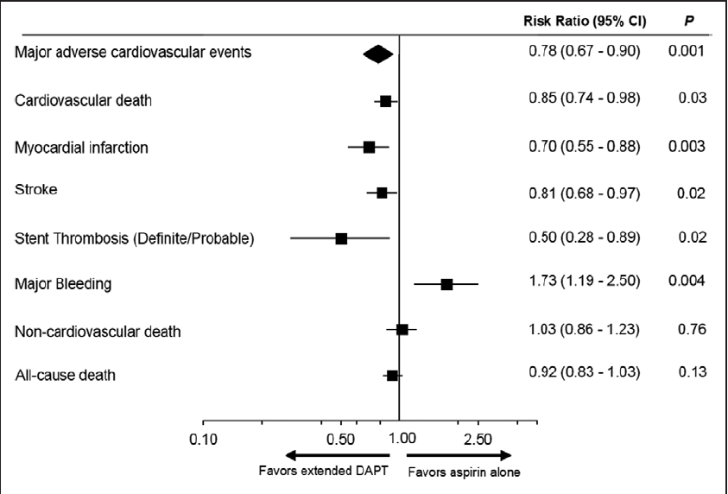
Individualizing Duration of DAPT for
Secondary Prevention After ACS
Patients with Previous MI
Udell JA, et al. EHJ 2016; 37:390
Notes:
Metanalisis de tto prolonagdo DAPT en post-ACS (Subgrupo de ptes con antecendtes de IAM)
Reduccion eventos cardiovascualres mayores favorable a un DAPT prolongado
Sin embargo incrmento en tasas de sangrado.

Slide 16
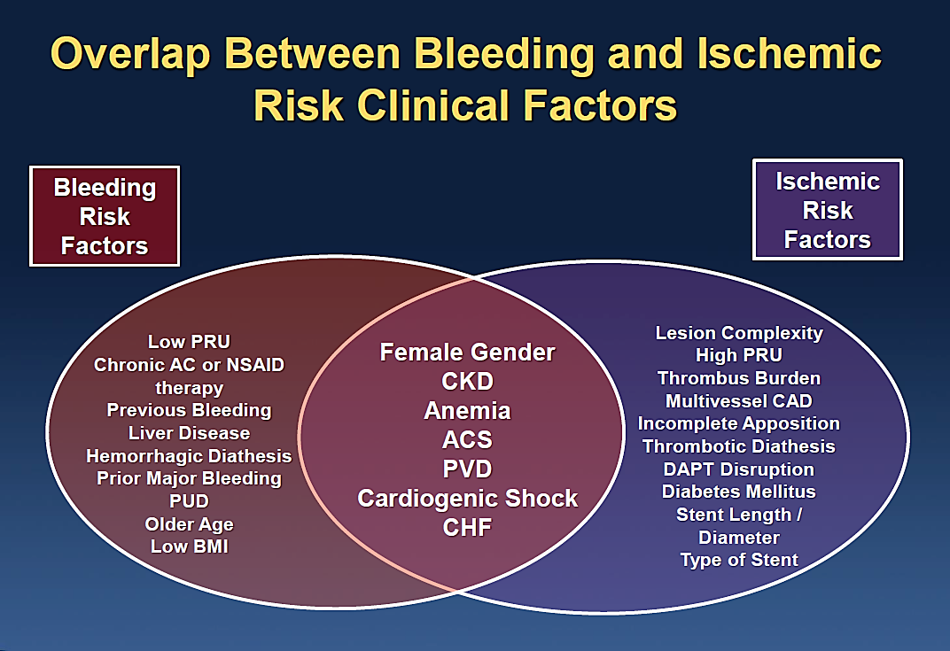
Notes:
16
Si el equilibrio entre Riesgo de Sangrado y Riesgo Isquémico es frágil en MUCHOS PTES en le tratamiento inicial de los SCA,
Alcanzar el equilibrio para someter a los pacientes a un DTAP a muy largo plazo o indefinidamente aun es mas complejo.
Por ello, en este escenario aun es mas importante un análisis mas individualizado de los pacientes en los que debemos considerar de forma integrada los:
- Antecedentes y datos clínicos
- Los datos anatómicos
- Y las características y resultados del procedimiento

Slide 17
SCA reciente. Pacientes de riesgo similar
1.- Pronóstico inicial y tto de los SCAs
2.- Pronóstico y tto a largo plazo
3.- Tto hipolipemiante en los SCAs
4.- Otros pacientes de elevado riesgo
5.- Potenciales candidatos a iPCSK9
Notes:
Por tanto
ACS en fase aguda: alcanzado el limte de la reduccion de evntos isquemicos con farmacos antitromboticos.
Post-ACS: limtado benefio de la prolongacion de una doble tratamiento mas prolonfado por el riesgo de sangrado en una poblacion muy vulnerable.
Cual es el potencial benefico de los tratamientos prolongados en los ptes con SCA

Slide 18
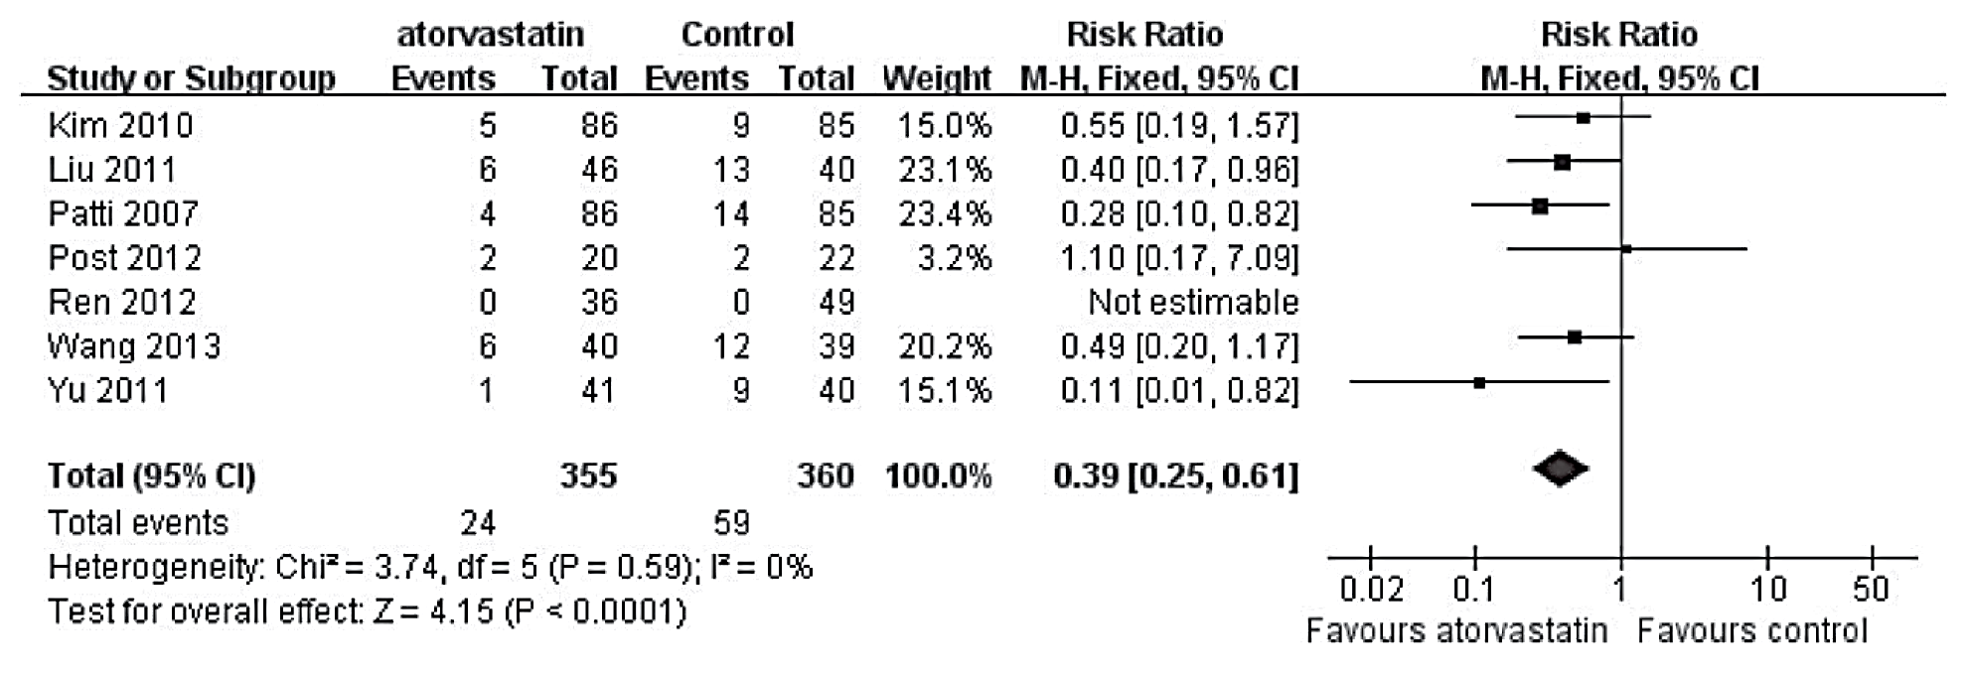
Short-Term High-Dose Atorvastatin Pre-Treatment
in Ptes With ACS Undergoing PCI
Meta-Analysis of Randomized Trials
Pooled risk ratio of atorvastatin pretreatment vs control for 30-day MACE after PCI
Liu Y, et al. Clin Cardiol 2013; 36: E41
Notes:
Metaanalysis en fase aguda de tratamiento con Atorvastatina en ptes con SCA sometidos a ICP
Reduccion significativa de MACE en ptes aleatorizados a statinas

Slide 19
CHD Event Rates in Secondary Prevention and ACS Trials
30
y = 0.1629x · 4.6776
R² = 0.9029
p < 0.0001
25
4S-P
20
HPS-P
4S-S
LIPID-P
15
HPS-S
CHD Events (%)
A2Z 20
CARE-P
A2Z 80
TNT 10
LIPID-S
10
PROVE-IT-AT
TNT 80
IDEAL S20/40
Per 1.0 mmol/L reduction in LDL-C:
15% - 20% reduction in CV events
CTT Collaboration. Lancet 2010; 376: 1670
IDEAL A80
CARE-S
PROVE-IT-PR
5
0
30
50
70
90
110
130
150
170
190
210
LDL Cholesterol (mg/dl)
O’Keefe, J. et al., J Am Coll Cardiol 2004;43:2142-6.
Notes:
Análisis de diferentes estudios de Prevención Secundaria post-SCA en el que se muestra:
- Ordenadas % eventos CV
Abscisas Niveles de Colesteroll, en mg/dl
. A mayor niveles de LDL= Mayor tasa de Eventos CV
. A medida que los niveles son más reducidos la tasa de eventos disminuyen

Slide 20

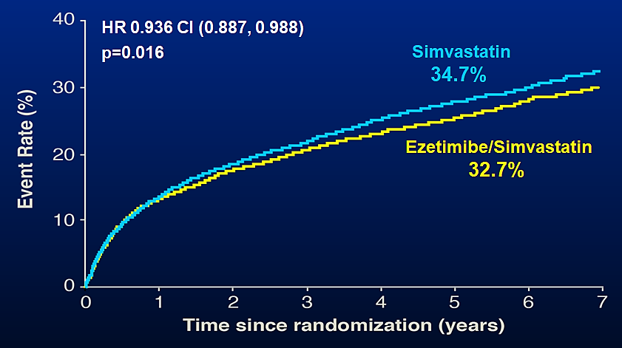
Ezetimibe Added to Statin Therapy after ACS
18.144 ptes, 5 days after an ACS (70% PCI) with LDL-C 50-125 mgrs (95 mg/DL).
Randomized to ezetimibe (10mg) + simvastatin (40mg) vs simvastatin (40mg) + placebo
Primary end-point: CV death, MI, CVA, unstable angina + hospit. and revasc.
Primary efficacy end-point
Conclusions: When added to statin therapy, ezetimibe resulted in incremental lowering of LDL-C levels and improved CV outcomes.
Cannon CP, et al. NEJM 2015, June 3, org
Notes:
20
Ultimo estudio realizado en prevencion secundaria en ptes con SCAs:
5 dias post-SCA, 70% sometidos a ICP (estrategia muy actual)
Necesidad de 5-6 años de seguimiento
Reduccion de eventos solo de un 6 %

Slide 21

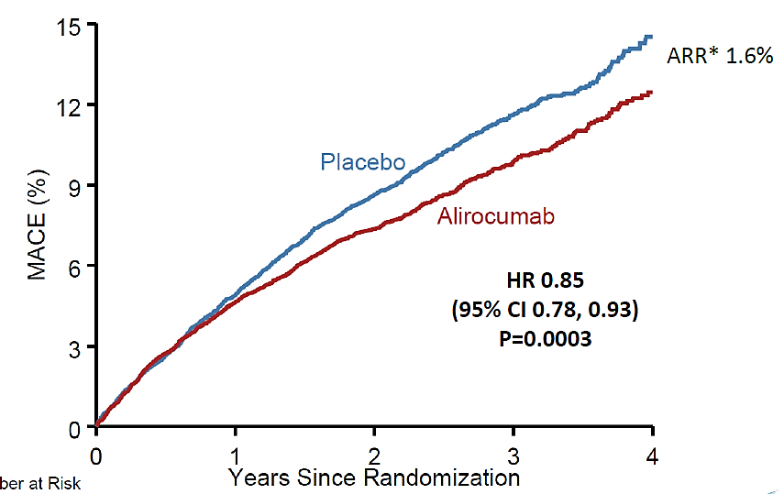
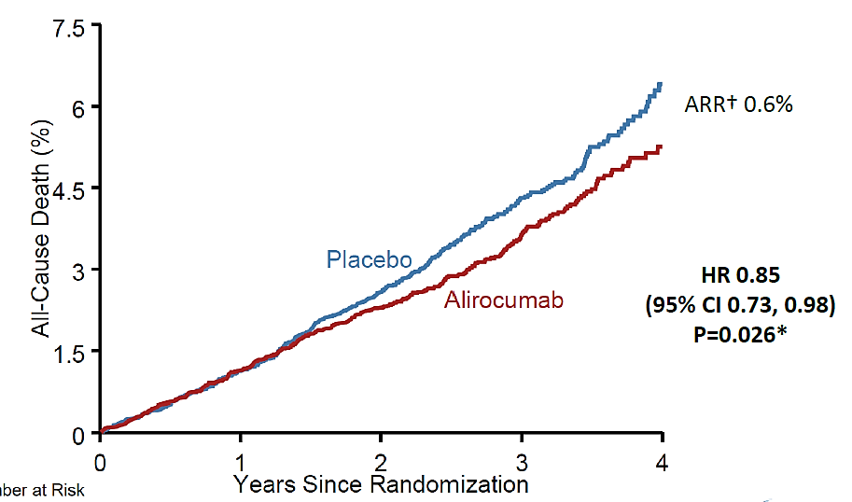
Alirocumab in Patients After ACS
- 18.924 pts, 2.6 months after ACS (48% NSTEMI, 35% STEMI, 17% UA). High intensity statin therapy, inadequate lipid control. / Randomized Alirocumab SC Q2w vs placebo /
Mean F/U: 12.8 years / Primary end-point: CHD death, MI, stroke, UA + hospit.
Primary Efficacy Endpoint
All-Cause Death
Compared with placebo in ptes with recent ACS, alirocumab 75 mg or 150 mg subcutaneous Q2W, targeting LDL-C levels 25-50 mg/dL, reduce MACE, MI and ischemic stroke and was associated with a lower rate of all-cause mortality
Steg G, et al. ACC´18, March 10, 2018
Notes:
Impacto….
Introduccion innovacio y sostenibilidad. Eficiencia como eina, mediante…..

Slide 22
SCA reciente. Pacientes de riesgo similar
1.- Pronóstico inicial y tto de los SCAs
2.- Pronóstico y tto a largo plazo
3.- Tto hipolipemiante en los SCAs
4.- Otros pacientes de elevado riesgo
5.- Potenciales candidatos a iPCSK9
Notes:
Puntos 18 m
1.- Introduccion
2.- Importancia redes tto
3.- Reg. RECALCAR Impaco tipo de hsopital y tipo tto en el IAM
4.- Impacto asistencia en red y `pronsotico
5.- Objetivos pendeintes.

Slide 23

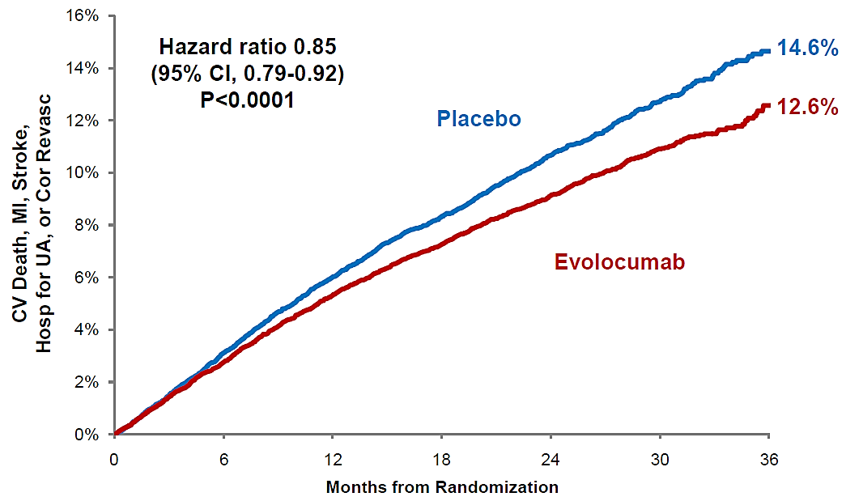
Evolocumab in Patients with Stable CV Disease
- 27.564 high risk, stable ptes with atherosclerosis CV disease (prior MI or stroke, PAD) and LDL-C levels of 70 mg/dl or higher. High intensity statin therapy /
Randomized Evolocumab SC (140 mg Q2W or 420 mg QM) vs placebo /
Mean F/U: 26 months / Primary end-point: CHD death, MI, stroke, UA + hospit. And revasc.
Primary Endpoint
Inhibition of PCSK9 with evolocumab lowered LDL-C levels to a median of
30 mg/dL and reduced the risk of CV events.
Sabatine MS, et al. NEJM 2017, March 17, org
Notes:
23
End poib nt P:
Muerte CV, IAM, ACV, Angina mas Hospi y revasc , reduccion 2%, 15%

Slide 24
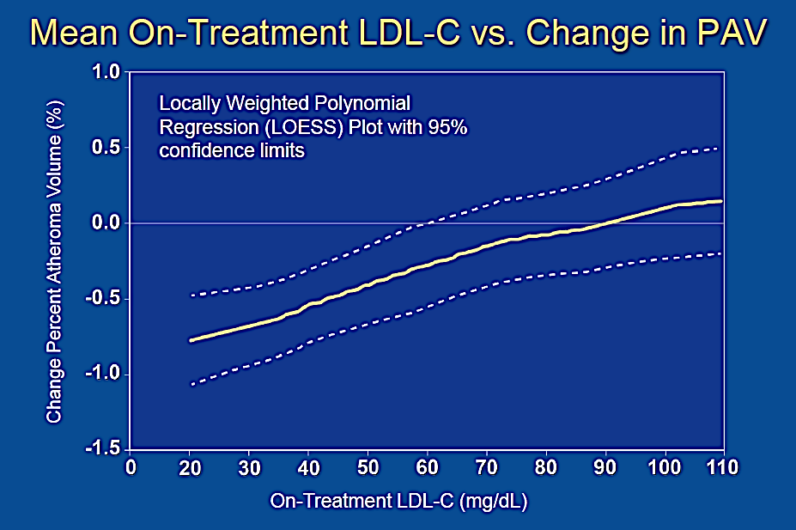
GLAGOV Trial: Regression in Atheroma Volume
Nicholls SJ, et al. JAMA 2016; November 15, on line
Notes:
Impacto….
Introduccion innovacio y sostenibilidad. Eficiencia como eina, mediante…..

Slide 25
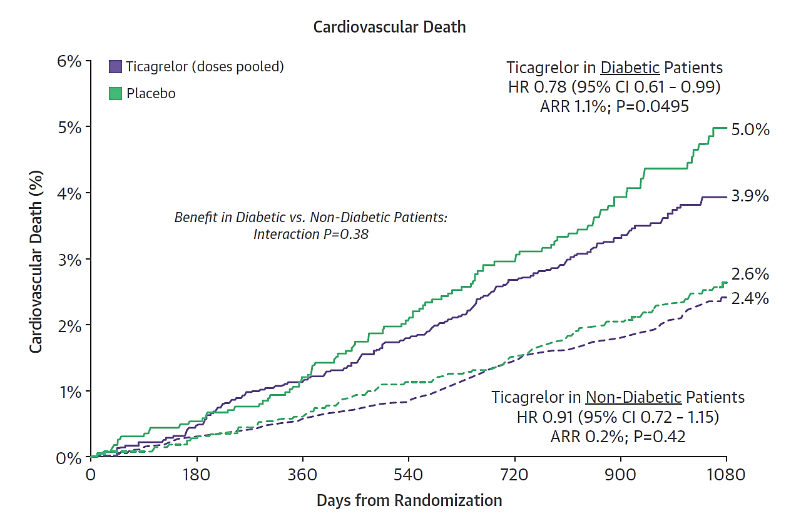
Ischemic Events in Diabetic Patients
(PEGASUS-TIMI 54Trial)
Diabetics
Non-Diabetics
Rates of cardiovascular deaths in the Ticagrelor vs Placebo arms for patients with and without diabetes
Bhatt DL, et al. JACC 2016; 67: 2732
Notes:
25
Estudio PEGASUS
Pacientes estables 1-3 años post_IAM + factor de riesgo isquemico adicional.
Randomizado a ASA sola vs ASA + Ticagrelor. 60 o 90
Resultados:
Dosis antotrombotica mas potente (ASA + Tica) reduiccion significativa ebe ventos isquemicos Curvas divergentes progreisvas
De nuevo incrmento riesgo de sjangrado mayor y menor ptes

Slide 26
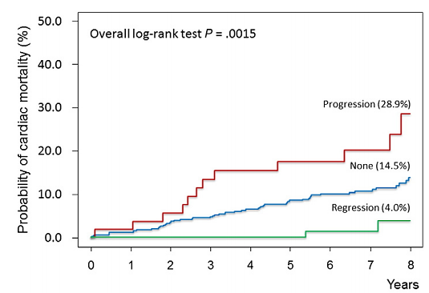
Progression or Regression of Coronary Atherosclerosis and Long-Term Prognosis
Angiography at baseline and 2 years
Progression of coronary atherosclerosis at 2 years was associated
with an increase in mortality at 8 years
Nndrepepa G, et al. AHJ 2016; 177: 9
Notes:
Existe una relación entre la regresion detectada angiograficamente en la aterosclerosis coronaria y el pronsotico a largo plazo
Estuido Ptes soemtidos a una angiografia basal y a 2 años.
Los pacientes a los 2 a: progresion, increento en la mortalidad cardica 5 veces en comparacion a ptes con regresion. Moratlidad del 4 %

Slide 27
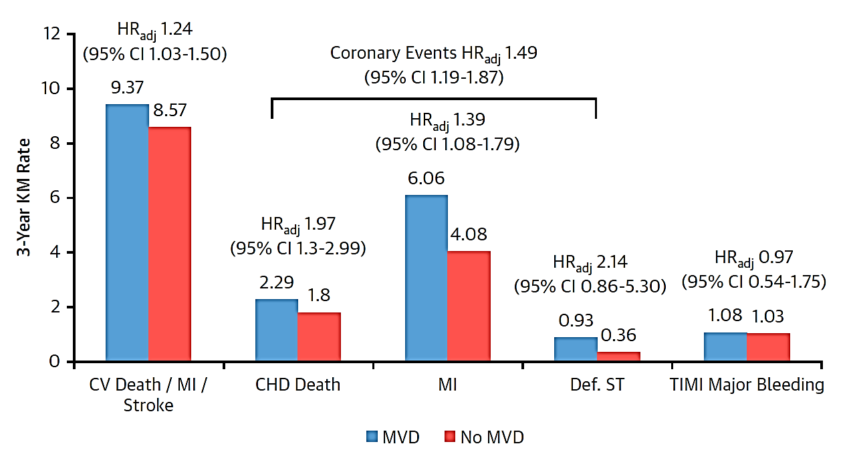
Multivessel Coronary Disease
Recurrence of Coronary Events
(3 years F/U, placebo arm. Pegasus trial)
Bansilal S, et al. JACC 2018; 71: 489
Notes:
27
Destacar grados de reducción del riesgo de los diferentes fármacos.

Slide 28
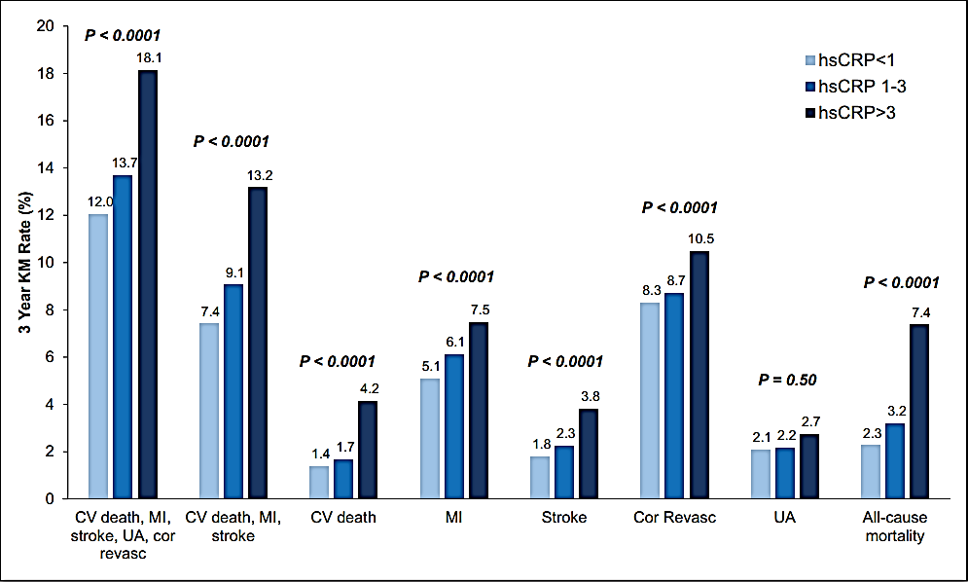
Inflammatory Risk in Ptes With Stable CAD
(FOURIER Trial. Placebo arm)
Prognosis related with high-sensitivity
C-reactive protein (hsCRP)
Bohuela EA, et al. Circulation 2018; March 12, on line
Notes:
28
Estudio PEGASUS
Pacientes estables 1-3 años post_IAM + factor de riesgo isquemico adicional.
Randomizado a ASA sola vs ASA + Ticagrelor. 60 o 90
Resultados:
Dosis antotrombotica mas potente (ASA + Tica) reduiccion significativa ebe ventos isquemicos Curvas divergentes progreisvas
De nuevo incrmento riesgo de sjangrado mayor y menor ptes

Slide 29
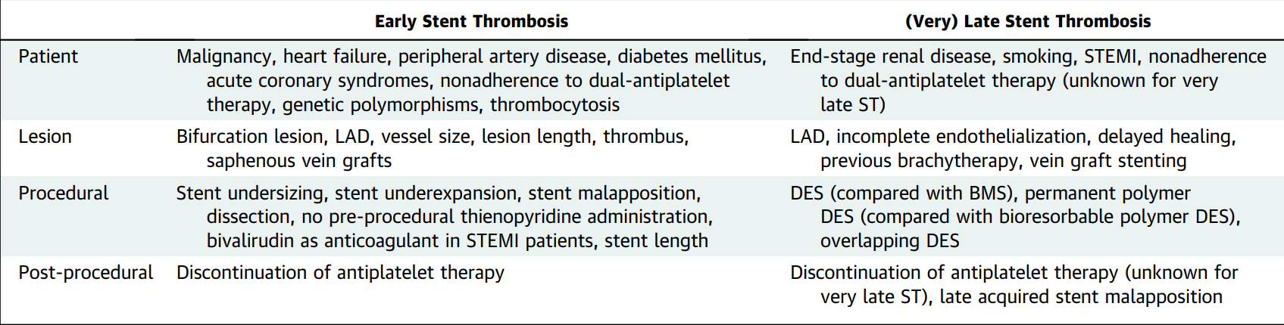
Predictors of Early and
(Very) Late Stent Thrombosis
Claessen BE, et al. JACC CV Interv 2014; 7: 1081
Notes:
Impacto….
Introduccion innovacio y sostenibilidad. Eficiencia como eina, mediante…..

Slide 30
SCA reciente. Pacientes de riesgo similar
1.- Pronóstico inicial y tto de los SCAs
2.- Pronóstico y tto a largo plazo
3.- Tto hipolipemiante en los SCAs
4.- Otros pacientes de elevado riesgo
5.- Potenciales candidatos a iPCSK9
Notes:
Puntos 18 m
1.- Introduccion
2.- Importancia redes tto
3.- Reg. RECALCAR Impaco tipo de hsopital y tipo tto en el IAM
4.- Impacto asistencia en red y `pronsotico
5.- Objetivos pendeintes.

Slide 31
ACS
Stable CAD
Regression
Typical Progression of Coronary Atherosclerosis
Notes:
Progresión típica aterosclerosis.
Evolución aspecto histológico
Impacto sobre l luz
Cambios en la pared.-Manifestación clínica Final SCA
ObjetivoRegresion Coronaria:
a) Reducir la severidad de las estenosis
b) Estabilizar las placas ateroscleróticas
Figure 1. Typical Progression of Coronary Atherosclerosis. As the plaque burden increases, the atherosclerotic mass tends to stay external to the lumen, which allows the diameter of the lumen to be maintained; this is known as the Glagov effect, or positive remodeling.1 As plaque encroaches into the lumen, the coronary artery diameter decreases. Myocardial ischemia results from a discordant ratio of coronary blood supply to myocardial oxygen consumption. Luminal narrowing of more than 65 to 75 percent may result in transient ischemia and angina. In acute coronary syndromes, vulnerable plaque is a more important factor than is the degree of stenosis; acute coronary events result from ulceration or erosion of the fibrous cap, with subsequent intraluminal thrombosis.2,3 Vulnerable plaque within the vessel wall may not be obstructive and thus may remain clinically silent until it causes rupture and associated consequences. (The figure has been modified from Greenland et al.,4 with permission.)

Slide 32
Aterosclerosis coronaria
Pacientes con Riesgo Isquémico Elevado
Riesgo Clínico
Edad avanzada
Diabetes
Insuficiencia renal
Vasculopatía periférica
IAM previo
Antecedentes de ICC
Múltiples hospitalizaciones por SCAs
Riesgo Anatómico
Enfermedad extensa. Multivaso
Progresión coronaria rápida
Ptes no revascularizables
Varios predictores de trombosis de stents
Carga aterosclerótica +++ (imagen ic)
Notes:
32

